Slide 1
化石燃料與核能
鄭毅明

Slide 2
大綱
化石燃料概述與對環境的影響
核能發電原理
核能的優勢與風險
核能擴大辯論的分組

Slide 3
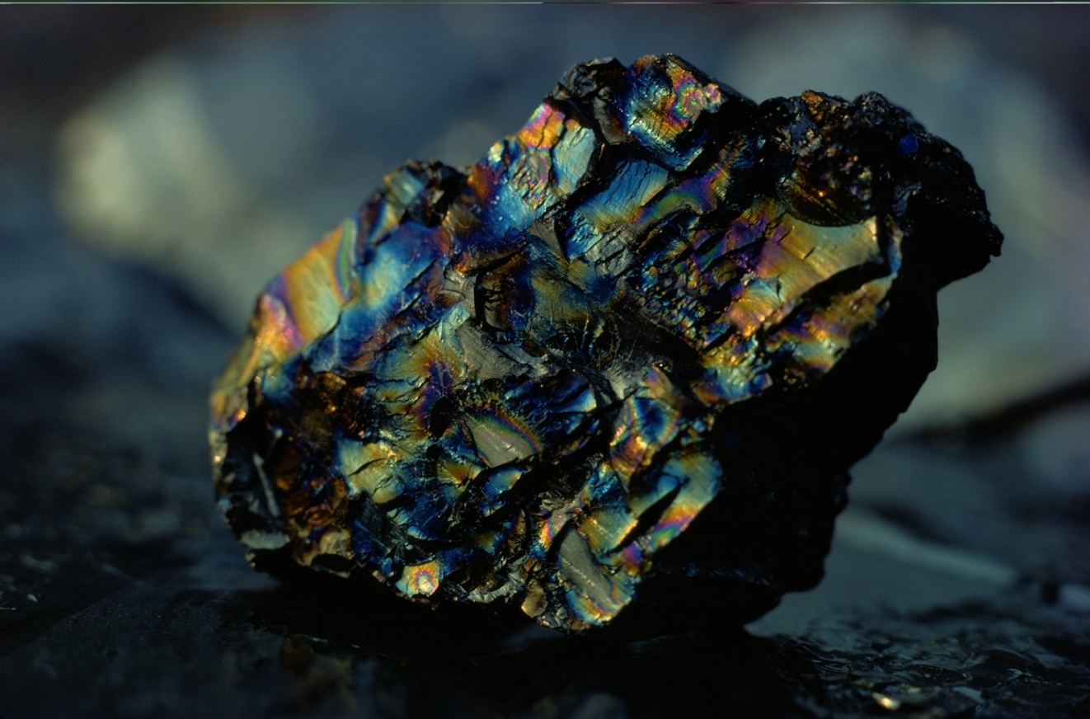
化石燃料的概述—煤炭
變質岩
E
A
沉積岩
C
火成岩
D
沉積物
B
煤炭是一種黑色沉積岩，可以燃燒作為燃料並用於發電。
https://education.nationalgeographic.org/resource/coal/

Slide 4
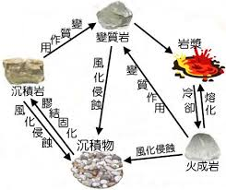
化石燃料的概述—煤炭
https://www.phyworld.idv.tw/EARTH/BOOK5/CH5/1-2_POINT_108.pdf

Slide 5
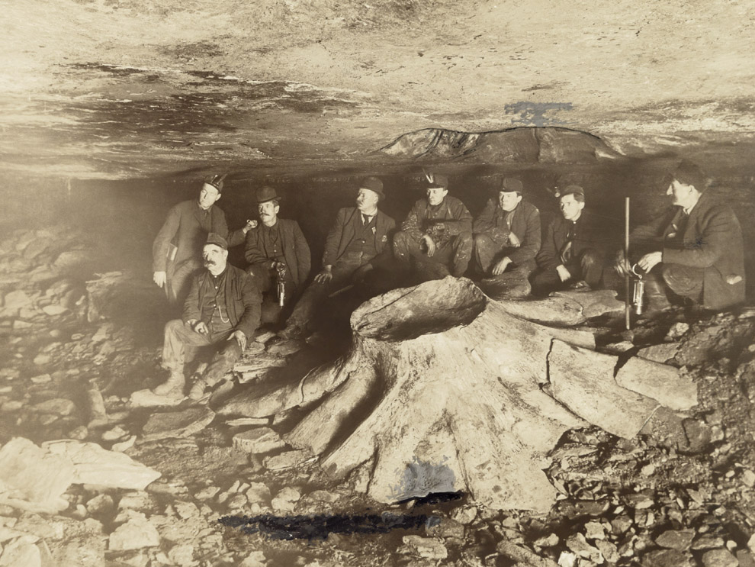
沉積物的來源有哪些
https://education.nationalgeographic.org/resource/coal/

Slide 6
化石燃料的概述—煤炭
煤炭需要數百萬年的時間才能開發出來，而且數量有限，是一種不可再生資源
隨著時間的推移，植物（主要是苔蘚）和藻類被掩埋並被上覆泥土和植被的重量壓縮。隨著植物殘骸在地球表面下更深地滲透，它遇到了更高的溫度和更高的壓力。泥漿和酸性水阻止植物物質與氧氣接觸。因此，植物物質以非常慢的速度分解並保留了大部分碳（能量來源）。這些埋藏植物的區域稱為泥炭沼澤。在適當的條件下，泥炭會透過稱為碳化的過程轉化為煤炭。
植物→泥炭→煤炭

Slide 7
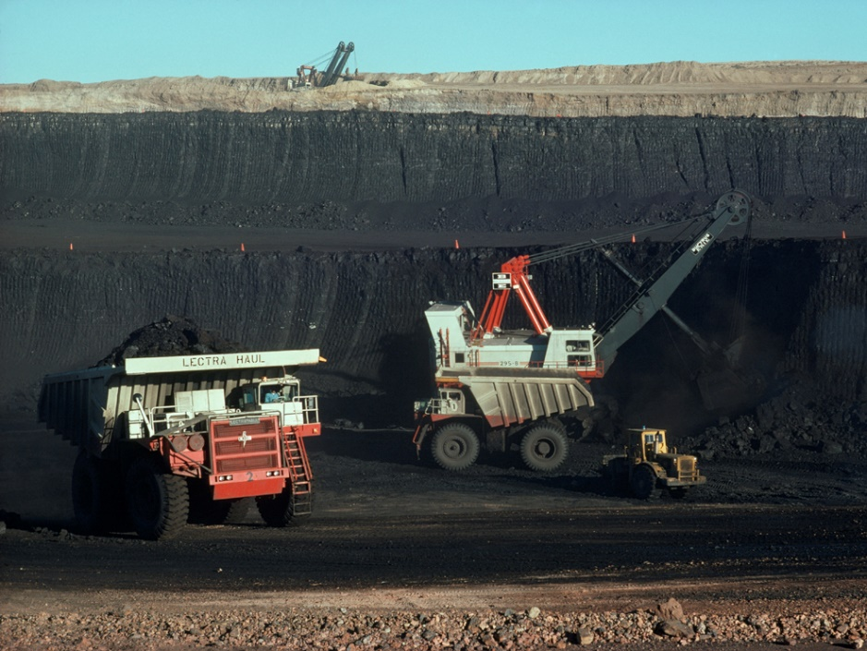
化石燃料的概述—煤炭
煤炭存在於稱為「煤層」或「煤床」的地下地層中。
大約三公尺（10 英尺）的層狀植被最終壓縮成三分之一公尺（一英尺）的煤炭。
煤層厚度可達 30 公尺（90 英尺），綿延 1,500 公里（920 英里）。
每個大陸都存在煤層。
最大的煤炭儲量位於美國、
俄羅斯、中國、澳洲和印度。
https://education.nationalgeographic.org/resource/coal/

Slide 8
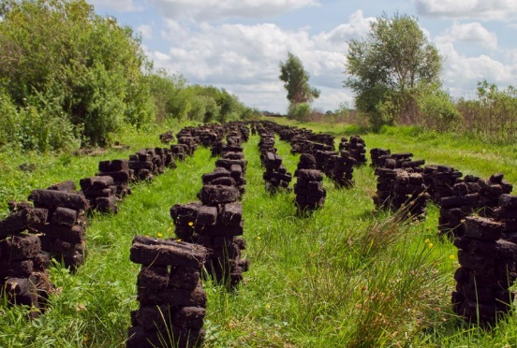
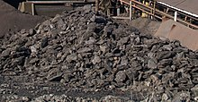


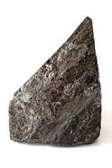
煤炭的種類
含碳量少
含碳量多
泥炭
褐煤
次煙煤
煙煤
無煙煤
A
B
C
D
E
A :
https://education.nationalgeographic.org/resource/coal/
B :
https://zh.wikipedia.org/zh-tw/%E8%A4%90%E7%85%A4#/media/File:Lignite-coal.jpg
C :
https://zh.wikipedia.org/zh-tw/%E6%AC%A1%E7%83%9F%E7%85%A4
D :
https://catalog.digitalarchives.tw/item/00/5a/3b/35.html
E :
https://zh.wikipedia.org/wiki/File:Anthracite_chunk.JPG

Slide 9
煤炭的種類—泥炭
泥炭不是煤炭，但在適當的情況下最終可以轉化為煤炭。然而，泥炭仍然被認為是煤炭「家族」的一部分，因為它含有其原始植物所含有的能量。
泥炭是部分腐爛植被的堆積物，經過少量碳化。
它還含有大量的揮發性物質和氣體，例如甲烷和汞，燃燒時會對環境造成傷害。
泥炭保留了足夠的水分，使其呈海綿狀。它可以吸收水分並擴大沼澤以形成更多的泥炭。這使其成為抵禦洪水的寶貴環境防禦手段。
泥炭是許多國家的重要能源，包括愛爾蘭、蘇格蘭和芬蘭，泥炭在這些國家被脫水並燃燒產生熱量。

Slide 10
煤炭的種類—褐煤
褐煤是等級最低的煤。它已經碳化超過了泥炭的程度，但含有少量的能量——其碳含量約為 25-35%。
它來自相對年輕的煤礦床，大約有 2.5 億年的歷史。
褐煤是一種易碎的棕色岩石，也稱為玫瑰花蕾煤，比其他類型的煤保留更多的水分。這使得開採、儲存和運輸變得昂貴且危險。
它很容易發生意外燃燒，燃燒時碳排放量非常高。大多數褐煤都在距離開採地點很近的發電廠使用。
褐煤主要燃燒並用於發電。在德國和希臘，褐煤提供了煤炭發電的 25-50%。在美國，褐煤礦床主要在北達科他州和德克薩斯州發電。

Slide 11
煤炭的種類—次煙煤
次煙煤大約有 1 億年的歷史。它比褐煤含有更多的碳，約 35-45%。在世界許多地方，次煙煤與褐煤一起被視為「褐煤」。與褐煤一樣，次煙煤主要用作發電燃料。
美國大部分次菸煤產自懷俄明州，約占美國煤炭總產量的 47%。在美國以外，中國是次煙煤的主要生產國。

Slide 12
煤炭的種類—煙煤
煙煤是在較高的熱量和壓力下形成的，已有 1 億至 3 億年的歷史。
它以一種稱為瀝青的黏性焦油狀物質命名，也存在於石油中。它含有約 45-86% 的碳。
煙煤分為三大類：鍛造煤、運河煤、煉焦煤。
鍛造煤的灰分含量非常低，是金屬加熱和成型的鍛造的理想選擇。
十九世紀，運河煤被廣泛用作煤油的來源。煤油是透過用受控量的氧氣加熱槽煤而製成的，這個過程稱為熱解。煤油主要用作路燈和其他照明的燃料。
煉焦煤用於大規模工業製程。煤被焦化，這是在缺氧的情況下加熱岩石的過程。這降低了水分含量，使其成為更穩定的產品。鋼鐵 工業依賴煉焦煤。

Slide 13
煤炭的種類—無煙煤
無菸煤是最高等級的煤。它的碳含量最多，高達 97%，因此含有最多的能量。
它比其他類型的煤炭更硬、更緻密、更有光澤。幾乎所有的水和二氧化碳都被排出，並且不含煙煤或褐煤中的軟質或纖維狀部分。
由於無菸煤是優質煤，燃燒乾淨，煙塵極少。它比其他煤炭更昂貴，並且很少用於發電廠。相反，無菸煤主要用於爐子和熔爐。
無菸煤也用於水過濾系統。它的孔隙比沙子更小，因此可以捕獲更多有害顆粒。這使得飲用、衛生和工業用水更加安全。
造山運動或山脈形成過程導致溫度和壓力足夠高，足以產生無菸煤。
中國在無菸煤開採中佔據主導地位，幾乎佔無菸煤產量的四分之三。其他無菸煤開採國家包括俄羅斯、烏克蘭、越南和美國（主要是賓州）。

Slide 14
煤炭的開採
 | 露天開採 | 地下開採
開採範圍 | 地下不到61公尺(200英尺) | 有時到地下300公尺(1000英尺)
開採過程 | 工人們只需清除上面的沉積物、植被和岩石（稱為覆蓋層）。 | 礦工們乘坐電梯沿著礦井到達礦井深處，並操作重型機械來提取煤炭並將其移至地面以上。
經濟效益 | 好(地下開採的兩倍) | 不好

Slide 15
煤炭的開採
 | 露天開採 | 地下開採
對環境影響 | 景觀被徹底撕裂，破壞了棲息地和整個生態系統。露天採礦也會導致山崩和沈降（當地面開始下沉或塌陷時）。有毒物質滲入空氣、含水層和地下水位可能危害當地居民的健康。 | 地下採礦作業會留下大量有毒的殘留物。它們會污染當地的水源。對礦工來說，地下採礦的危險是嚴重的。地下爆炸、缺氧窒息或接觸有毒氣體都是非常現實的威脅。

Slide 16
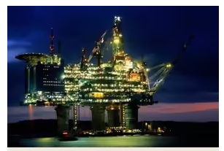
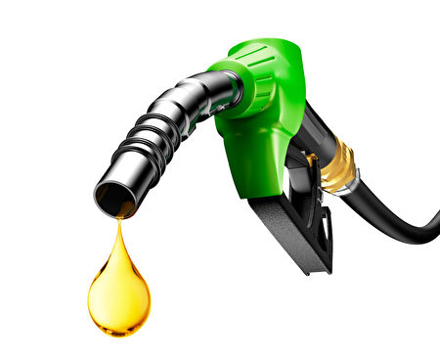
石油鑽井簡介
石油鑽探從地表以下提取原油。
它用於生產汽油、柴油等燃料和其他工業產品。
兩種主要形式：陸上（陸基）和離岸（海基）。
https://science.howstuffworks.com/environmental/energy/oil-drilling-process.htm
https://www.epochtimes.com/b5/17/4/4/n8998867.htm

Slide 17
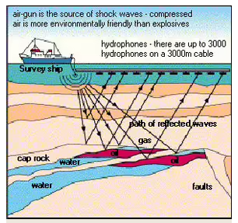
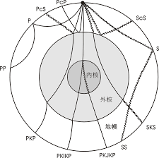
石油勘探
地震學：衝擊波有助於識別潛在的油藏。
地質學家分析反射波以尋找含油地層。
https://www.hko.gov.hk/en/education/edu03course/coursenotes/files/earthquake_notes.pdf
https://science.howstuffworks.com/environmental/energy/oil-drilling-process.htm

Slide 18
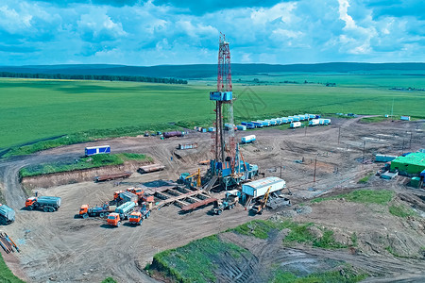
準備鑽井場地
修建通道並安裝鑽孔機。
創建一個儲備坑來儲存鑽井廢棄物。
套管：插入鋼管，防止塌陷，保護地下水。
https://699pic.com/tupian/shiyouzuanji.html

Slide 19
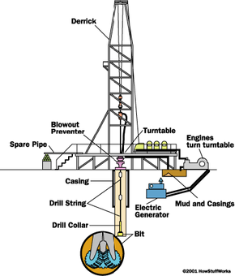
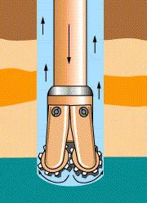
鑽井和石油開採
鑽頭穿透地面；隨著鑽孔的進展添加管道。
酸或水用於使岩石破裂，從而使石油能夠流動。
生產階段：石油自然流至地面，或泵浦輔助。
https://science.howstuffworks.com/environmental/energy/oil-drilling4.htm

Slide 20
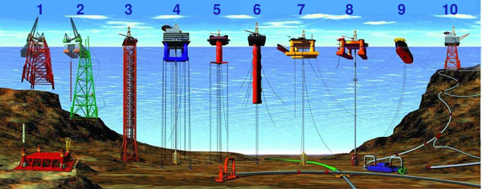
鑽井類型
陸上：陸上，通常較淺的沉積物。
海上：更深，需要自升式鑽井平台和鑽井船等鑽井平台。
https://zh.wikipedia.org/zh-tw/%E7%9F%B3%E6%B2%B9%E5%B9%B3%E5%8F%B0

Slide 21
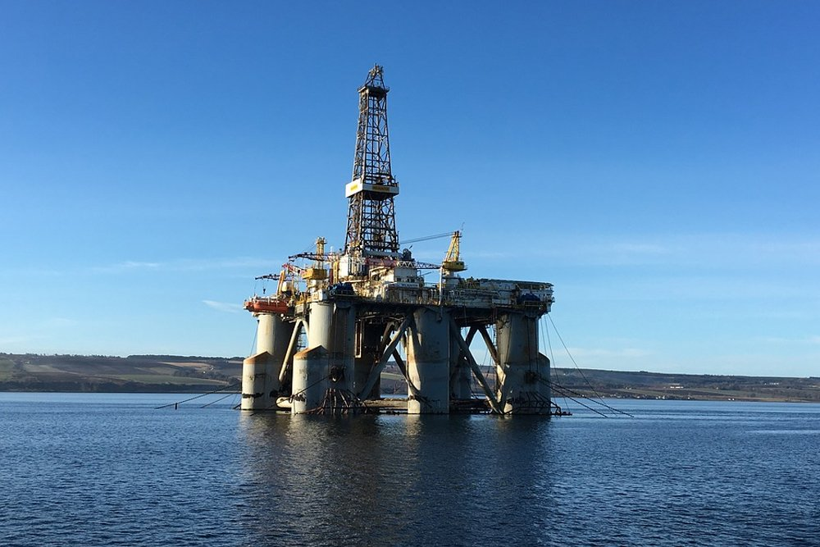
安全措施
透過套管和水泥保護水源。
用於控制石油和天然氣釋放的防噴器。
管理鑽井液的洩漏和處置。
https://www.scienceabc.com/innovation/oil-extracted-offshore-life-offshore.html

Slide 22
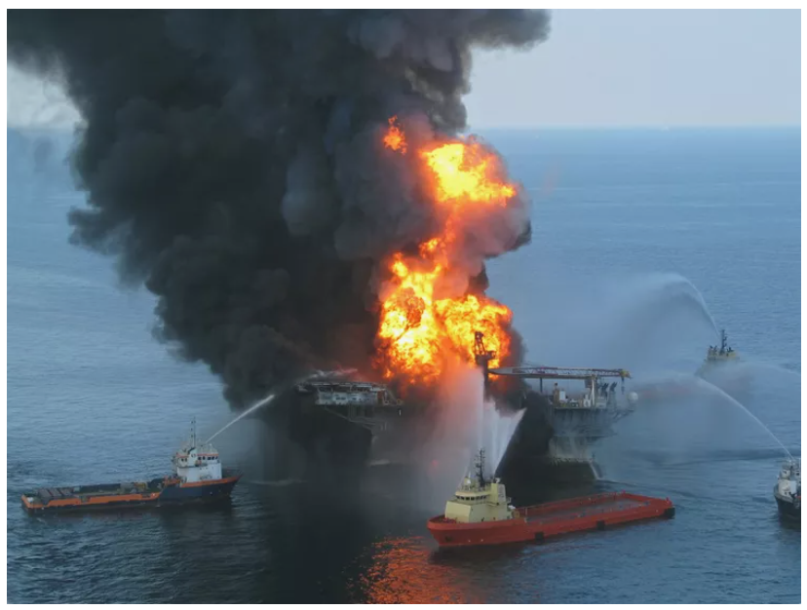
漏油對環境的影響
2010年的墨西哥灣漏油事件，對環境造成很大的影響。
海洋生物損害：
石油洩漏嚴重影響從微生物到大型
哺乳動物的海洋生物。受影響地區
的主要海洋物種數量減少了
80-93%。
https://www.treehugger.com/bp-oil-spill-facts-and-environmental-impact-5113374

Slide 23

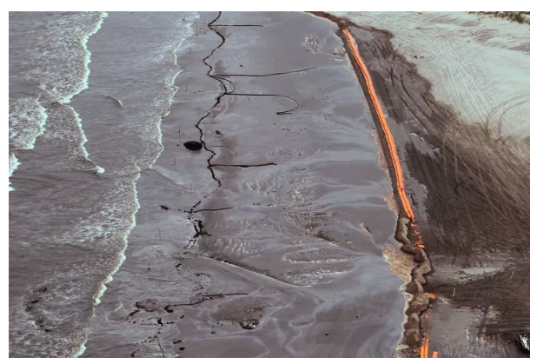
漏油對環境的影響
沿海棲息地破壞：
石油覆蓋了沼澤地和海灘等沿海棲息地，危害鳥類並破壞生態系統。
對珊瑚礁的長期影響：
洩漏事件嚴重損害了珊瑚礁。研究表明，墨西哥灣 38-50% 的珊瑚受到傷害，影響了珊瑚礁生態系統和魚類族群
https://www.treehugger.com/bp-oil-spill-facts-and-environmental-impact-5113374
https://www.treehugger.com/bp-oil-spill-facts-and-environmental-impact-5113374

Slide 24
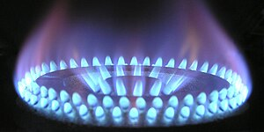
天然氣簡介
天然氣是一種主要由甲烷組成的化石燃料，是由古代海洋生物經過數百萬年的分解而形成的。
它用於供暖、發電和作為工業原料。
天然氣是最清潔的燃燒化石燃料，與煤炭和石油相比，排放的污染物較少。
https://en.wikipedia.org/wiki/Natural_gas

Slide 25

如何提取天然氣
提取方法：
傳統鑽井：涉及垂直鑽井以進入氣藏。
水力壓裂（水力壓裂）：將高壓水、化學物質和沙子注入岩層以釋放滯留氣體的過程。
水力壓裂用於增加天然氣產量，但由於水污染和誘發地震活動而引發了環境問題。
http://www.oilsns.com/article/290291

Slide 26
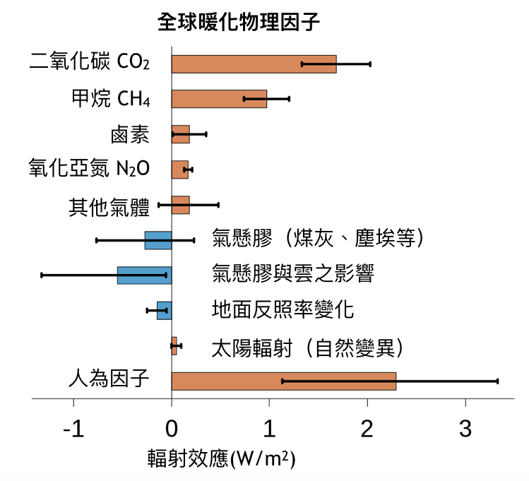
天然氣對環境的影響
空氣污染和氣候變遷：
燃燒天然氣會排放二氧化碳和甲烷，導致全球暖化。
水污染：如果水力壓裂過程中使用的有毒化學物質洩漏到地下水源中，可能會導致水污染。
土地利用與野生動物：天然氣田的開發可能會破壞生態系統和當地野生動物。
https://scitechvista.nat.gov.tw/Article/C000003/detail?ID=e31308bc-1e38-4b0d-a6cb-34b38350917e

Slide 27
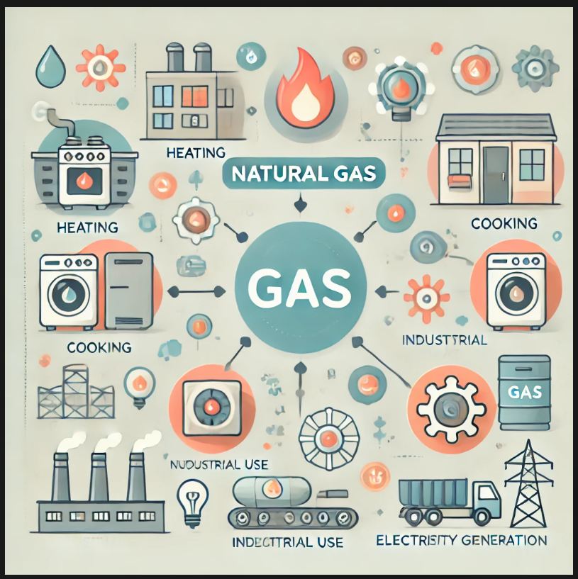
天然氣的用途
住宅和商業用途：
天然氣用於暖氣、烹飪和為電器供電。
工業應用：
它是化學生產和金屬精煉等製造過程中的關鍵資源。
發電：
天然氣發電廠是許多國家的主要電力來源。

Slide 28
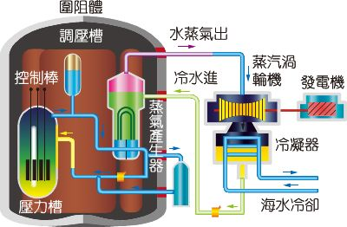
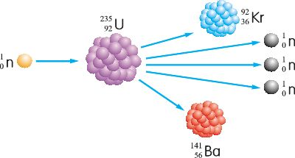
核能發電原理
加分!
試著說明從核分裂開始的核能發電能量轉換過程
https://www.ehanlin.com.tw/app/keyword/%E9%AB%98%E4%B8%AD/%E7%89%A9%E7%90%86/%E6%A0%B8%E8%83%BD.html
https://www.ehanlin.com.tw/app/keyword/%E9%AB%98%E4%B8%AD/%E5%9C%B0%E7%90%83%E7%A7%91%E5%AD%B8/%E6%A0%B8%E8%83%BD%E7%99%BC%E9%9B%BB.html

Slide 29
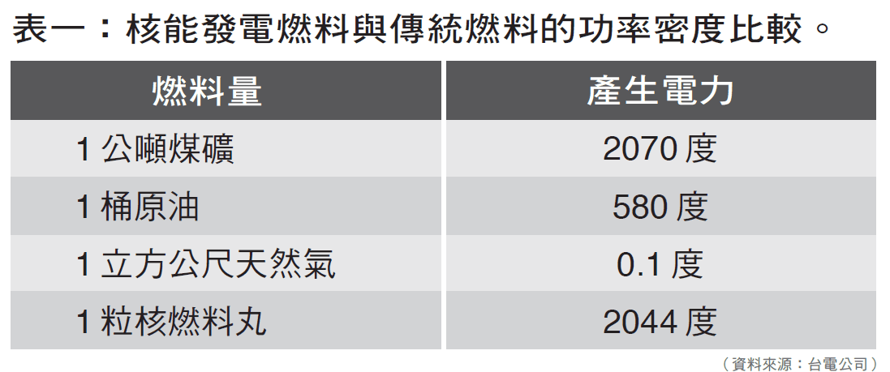
核能發電的優勢
https://pansci.asia/archives/1807

Slide 30
核能發電的優勢
低碳排放:
核能發電不會直接排放二氧化碳，因此能減少溫室氣體排放，對抗氣候變遷。
穩定供應:
核電站能夠持續穩定地運行，適合滿足基載電力需求。

Slide 31
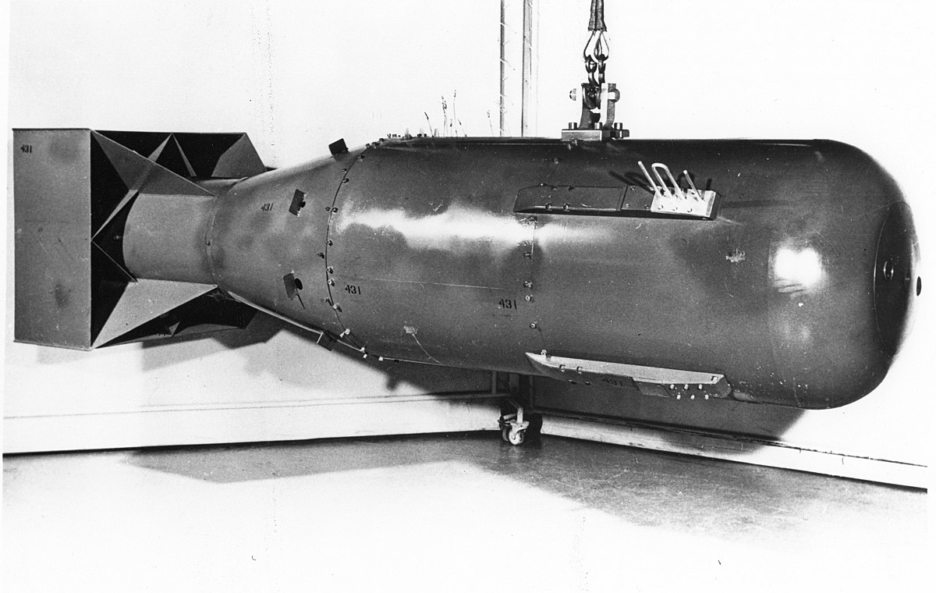
核能的風險
核事故風險:
像車諾比和福島核災，核反應堆的意外可能釋放大量輻射，對環境和人類健康造成重大影響。
核廢料處理:
核能發電會產生具有高輻射的
廢料，這些廢料需要長期的安全儲存
和處理。
核武器擴散:
使用鈾或鈽作為燃料的核技術
可能被濫用，用於製造核武器。
https://zh.wikipedia.org/zh-tw/%E5%B0%8F%E7%94%B7%E5%AD%A9%E5%8E%9F%E5%AD%90%E5%BD%88

Slide 32
核能擴大辯論的分組
分成4組，兩正(A、C)兩反(B、D)。
分配角色: 每組內部分配發言者1位、記錄員2位、反駁者1位、總結論述1位、評分員1位、收集資料多位。
分工安排: 確定每位成員的發言順序，並預測對方可能的反駁點。
評分員不能評自己組別

Slide 33
核能擴大辯論的分組
花費時間 | 行程
10分 | 各組收集資料、預測對方可能反駁點
3+3分 | A組陳述自己立場，接著B組
3+3分 | C組陳述自己立場，接著D組
3+3分 | A組反駁B組立場，接著換B組反駁A組
3+3分 | C組反駁D組立場，接著換D組反駁C組
2+2+2+2 | 各組依ABCD順序上台總結陳述
剩餘時間 | 老師統計分數，並公布第一名，額外加分

Slide 34
核能擴大辯論的分組
1. 論點的清晰度與說服力
判斷一方是否提出了清晰且具有邏輯性、支持充分的論點。
勝利指標: 哪一方能夠更有效地呈現並捍衛自己的論點，並且能說服觀眾或評委。
2. 證據的使用
一方是否使用具體的事實、數據或案例來支持論點。
勝利指標: 哪一方的證據更具權威性、相關性，並且能有效回應對方的反駁。
3. 反駁能力
能否針對對方的論點進行有力的反駁，並破解對方的邏輯或證據。
勝利指標: 哪一方能更有邏輯地駁斥對方的立場，並且在辯論過程中不斷強化自身的論點。

Slide 35
核能擴大辯論的分組
4. 表達與溝通技巧
一方是否能有效表達想法，並在討論中保持條理清晰和有條不紊的溝通。
勝利指標: 哪一方的語言表達更流暢、有力且吸引人。
5. 應對突發情況的靈活性
當遇到對方的質疑或意外情況時，一方是否能靈活應對並進行有效回應。
勝利指標: 哪一方能保持冷靜，並靈活應對對方的反駁或挑戰。
6. 總結陳述的力量
在辯論結束前的總結陳述中，哪一方更成功地重新強調了自己的核心觀點並回應了對方的反駁。
勝利指標: 哪一方在總結時更有力地概述了論點，並讓評委或觀眾留下深刻印象。

